Slide 1
Магистерская программа «Мировая экономика»
Факультет мировой экономики и мировой политики
Департамент мировой экономики
Москва
2022
Нет Экономики, кроме Мировой Экономики!

Slide 2
Академический руководитель
Департамент мировой экономики
Магистерская программа «Мировая экономика»
Академический руководитель
«Нет экономики, кроме мировой экономики! Это сотни стран и языков - от Вануату до Норвегии. Надо ее понимать, чтобы Россия в ней чувствовала себя отлично! Два года на мировые проблемы, методы анализа и прикладные навыки решения задач!».
Профессор Л.М. Григорьев:
Ординарный профессор НИУ ВШЭ
Научный руководитель департамента мировой экономики Факультета мировой экономики и мировой политики НИУ ВШЭ
Главный советник руководителя Аналитического центра при Правительстве РФ;
Автор более 350 публикаций по проблемам мировой и российской экономики, вопросам экономических циклов и кризисов, социальной структуры общества, энергетики .
Медали и достижения:
Медаль Ассоциации независимых центров экономического анализа (АНЦЭА) «За заслуги в экономическом анализе» (2013)
Международная Леонтьевская медаль «За вклад в реформирование экономики» (2016)
Номинация на Премию Е.Т. Гайдара «За выдающийся вклад в области экономики» (2019)

Slide 3
Заместитель академического руководителя
Департамент мировой экономики
Магистерская программа «Мировая экономика»
Заместитель академического руководителя
Морозкина Александра Константиновна – к.э.н., доцент департамента мировой экономики НИУ ВШЭ
Руководитель направления «Структурные реформы» Экономической экспертной группы;
Старший научный сотрудник Научно-исследовательского Финансового института Минфина России;
Автор более 20 научных публикаций по проблемам мировой экономики, деятельности международных организаций, цифровизации, государственных и международных финансов;
Член экспертных советов по обеспечению председательства России в Группе Двадцати и БРИКС
Член комиссии Общественного совета при Россотрудничестве по вопросам СМР

Slide 4
«ВЫЗОВЫ НА ПУТИ К 2050 ГОДУ» - «Пандемия и Рецессии 2020-2022»
Департамент мировой экономики
Магистерская программа «Мировая экономика»
Актуальность
Демография: рост с 7 до 10 млрд. чел., стареющий Север
Перемещение производства в Азию
Энергетический Переход начался и надолго
Энергетическая бедность = один миллиард без электричества, три миллиарда людей без водопровода
Проблема финансирования инфраструктуры и энергетики
Когда закончится ли индустриализация развивающихся стран?
Технологический прогресс – 4-ая НТР и «необратимость» основных средств – время и реализация прогресса
Трансформация общества – жизненные стандарты среднего класса и Пандемия – как жить дальше?
Политические риски – нарушения в «Глобальном управлении»
Парижское соглашение 2015 – предотвратить изменения Климата
Цели устойчивого развития ООН уже устарели – работает новая команда гуру – что делать со здравоохранением?
Неравенство между странами продолжает расти.
Социальное неравенство в мире ригидно – что дальше?
Проблемы кризиса в США, ЕС, Бразилии, Китае, России (БРИКС)
Проблемы мировых финансов после Финансового кризиса 2008-2010 годов – глобальные дисбалансы
Миграционный кризис и его последствия для Европы и Африки
Пандемия COVID-19 – проверка человечества на выживание
Необычный кризис 2020 – локдауны услуг богатых слоев: рекреация, курорты, транспорт – кризис авиации
Инфляция осени 2021 года – эффект экономического оживления
Санкции как тормоз роста. Угроза стагфляции

Slide 5
Содержание программы
Департамент мировой экономики
Магистерская программа «Мировая экономика»
Содержание программы
Блок | Содержание
Ключевые семинары | Зависят от специализации, включают в себя семинар наставника, который консультирует по вопросам выбора темы курсовой работы, научного руководителя и другим академическим вопросам.
Дисциплины специализаций | Зависят от специализации, включают в себя пул из пяти дисциплин, распределенных по двум годам обучения.
Практика | Включает в себя проектную работу, курсовую работу и выпускную квалификационную работу.
Major | Общий пул дисциплин, часть дисциплин – общая для всех специализаций.
Пул внешних дисциплин | Пул дисциплин по выбору, не связанных с основной специальностью студента.
ГИА | Защита выпускной квалификационной работы.

Slide 6
Major: общие дисциплины
Департамент мировой экономики
Магистерская программа «Мировая экономика»
Major: общие дисциплины
Микроэкономика (продвинутый уровень) – Мясников А.А. (к.э.н.)
Макроэкономика (продвинутый уровень) – Каменев И.Г. (к.э.н.)
Эконометрика (продвинутый уровень) – Семерикова Е.В. (к.э.н.)
Основы программирования на Python (совместно с Департаментом больших данных и информационного поиска)

Slide 7
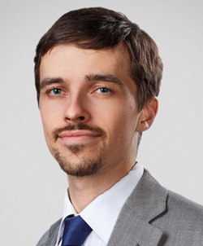
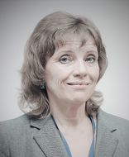
Major: общие дисциплины
Департамент мировой экономики
Магистерская программа «Мировая экономика»
Major: общие дисциплины
Мировая экономика: изменения после кризиса 2008-2009 гг. (на англ.яз.)
Александр Александрович Курдин – к.э.н., доцент департамента мировой экономики НИУ ВШЭ, заместитель декана Экономического факультета МГУ
Сравнительный анализ моделей конкурентной политики в мире
Светлана Борисовна Авдашева – д.э.н., руководитель департамента прикладной экономики НИУ ВШЭ

Slide 8
Проектная работа:
Департамент мировой экономики
Магистерская программа «Мировая экономика»
Проектная работа
Проектная деятельность как обязательный элемент подготовки включена в образовательные стандарты НИУ ВШЭ с 2014 года
Проект – это самостоятельная организованная деятельность студентов, направленная на поиск решения практической или теоретически значимой проблемы.
Предполагаемые проекты могут быть прикладными и исследовательскими, индивидуальными и групповыми, моно- или междисциплинарными, краткосрочными или долгосрочными
Для взаимодействия руководителей и студентов создана «Ярмарка проектов» - электронная площадка для размещения предложений по проектам для студентов;
Возможна реализация «внешних проектов» по согласованию с руководителем практики

Slide 9
Наши проекты на Ярмарке проектов
Департамент мировой экономики
Магистерская программа «Мировая экономика»
Проекты
Аппарат экономического анализа компаний энергетического и сырьевого секторов мировой экономики
https://pf.hse.ru/723886664.html
Мировые рынки неэнергетических сырьевых товаров
https://pf.hse.ru/
Региональный аспект реализации ЦУР в БРИКС
https://pf.hse.ru/

Slide 10
Специализации
Департамент мировой экономики
Магистерская программа «Мировая экономика»
Специализации
Название | Наставник
Международные финансы | Григорьев Л.М., к.э.н., ординарный профессор НИУ ВШЭ, научный руководитель департамента мировой экономики
Цифровая экономика и технологические мегатренды | Клочко О.А., к.э.н., заместитель руководителя департамента мировой экономики, доцент департамента мировой экономики НИУ ВШЭ.
Мировой энергосырьевой сектор | Крюков В.А., д.э.н., профессор НИУ ВШЭ, академик РАН.

Slide 11
Международные финансы
Департамент мировой экономики
Магистерская программа «Мировая экономика»
Международные финансы
Руководитель специализации: Григорьев Леонид Маркович
Особенности:
Прикладные методы обработки данных и решения задач в мировой экономике:
Анализ трендов и делового цикла
Анализ финансовых рынков
Макроэкономические проблемы мира
Принятие решений в крупной корпорации
Углубленный эконометрический анализ
Большое количество приглашенных специалистов (в т.ч. зарубежных)

Slide 12
Дисциплины специализации
Департамент мировой экономики
Магистерская программа «Мировая экономика»
Международные финансы
1 курс:
Крупная корпорация: инвестиционные решения и финансовые рынки
Корпоративные финансы и инвестиционные проекты
НИС «Современный инструментарий анализа глобальных экономических процессов»
2 курс:
Financial Markets Regulation and Supervision
Машинное обучение в финансах
Прикладная макроэкономика
НИС «Современный инструментарий анализа глобальных экономических процессов»

Slide 13
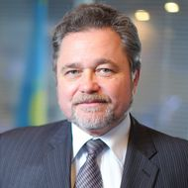
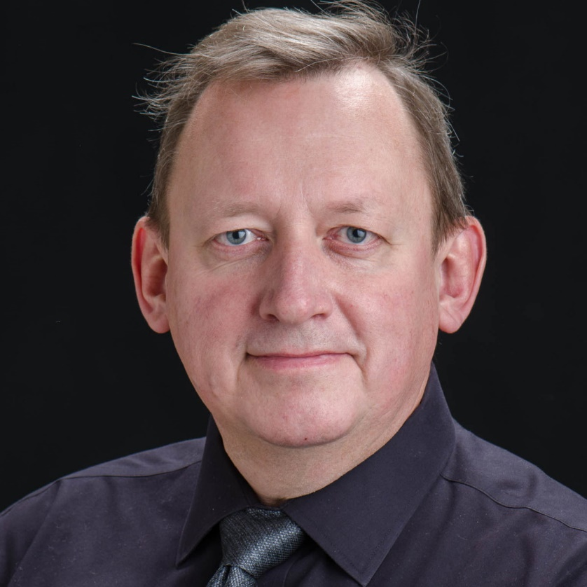
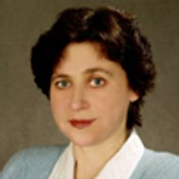
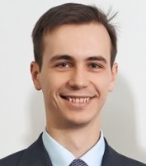
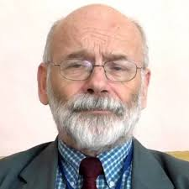
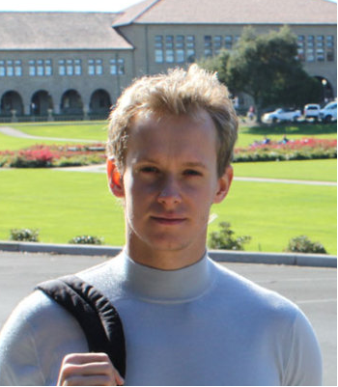
Преподаватели
Департамент мировой экономики
Магистерская программа «Мировая экономика»
Международные финансы
Сергей Иванович Шаталов, приглашенный преподаватель, бывший зам. Председателя правления ЕАБР
Алексей Павлович Киреев, д.э.н., приглашенный профессор, ведущий экономист МВФ в Вашингтоне
Татьяна Абрамовна Дуброва, д.э.н., профессор департамента мировой экономики НИУ ВШЭ
Генрих Иозович Пеникас, к.э.н., приглашенный преподаватель, департамент исследований и прогнозирования Банка России
Марэк Домбровски, профессор департамента прикладной экономики НИУ ВШЭ, научный сотрудник Центра Bruegel в Брюсселе, бывший председатель Правления Центра социально-экономических исследований в Варшаве
Михаил Владимирович Камротов, к.э.н., приглашенный преподаватель, специалист по математическим методам анализа финансовых рынков

Slide 14
Цифровая экономика и технологические мегатренды
Департамент мировой экономики
Магистерская программа «Мировая экономика»
Цифровая экономика и технологические мегатренды
Руководитель специализации: Клочко Ольга Александровна
Особенности:
Влияние современных технологий на деятельность корпораций, органов власти, международных организаций
Научно-технологическое прогнозирование средне- и долгосрочного инновационного развития компании / отрасли / страны
Привлечение ведущих российских специалистов в области цифровой экономики, включая практиков

Slide 15
Дисциплины специализации
Департамент мировой экономики
Магистерская программа «Мировая экономика»
Цифровая экономика и технологические мегатренды
1 курс:
Научно-технологическое прогнозирование в цифровой экономике
Интеллектуальная собственность в цифровой экономике
Научно-исследовательский семинар «Ключевые технологические тенденции мировой экономики»
2 курс:
Национальное регулирование предпринимательства в условиях цифровизации хозяйственной деятельности
Digital transformation of corporations and corporate strategies
Венчурная экосистема
Научно-исследовательский семинар «Ключевые технологические тенденции мировой экономики»

Slide 16
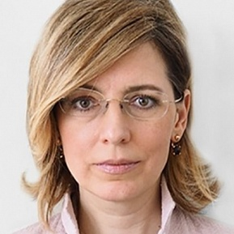
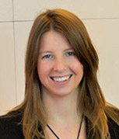
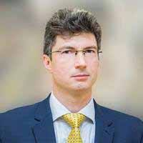
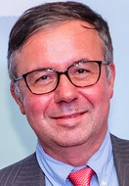
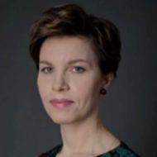
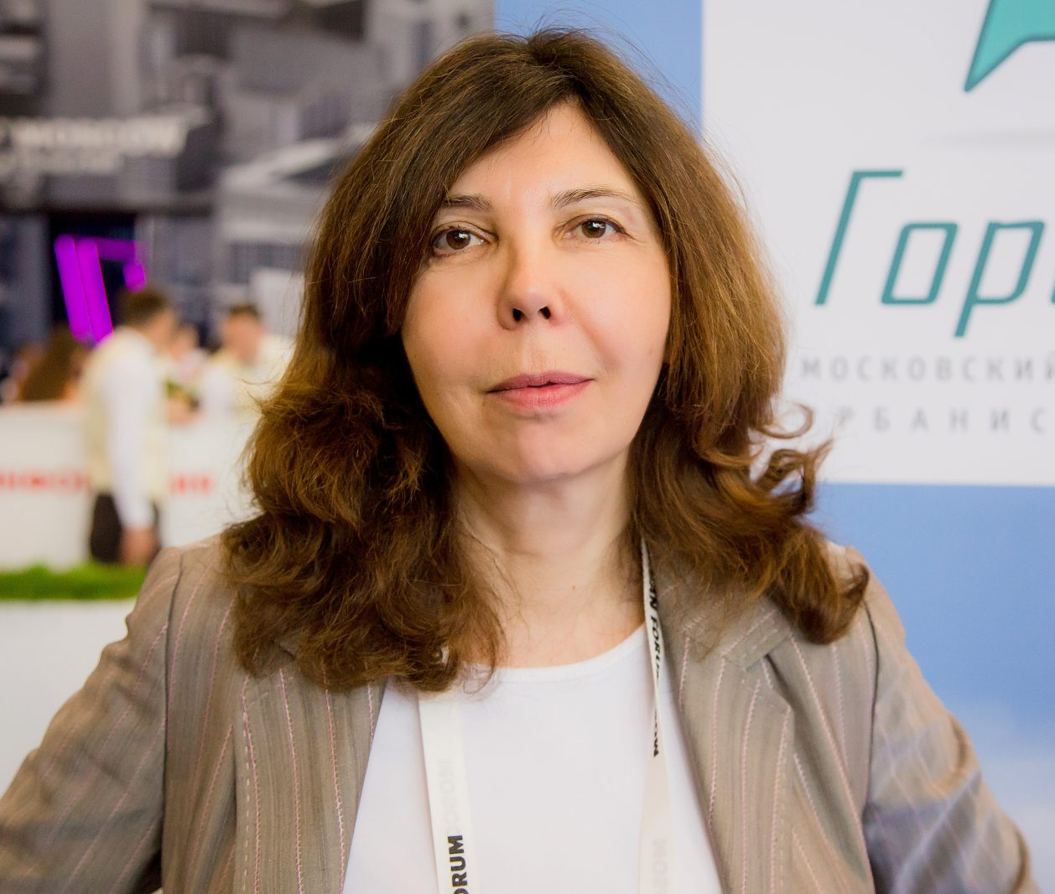
Преподаватели
Департамент мировой экономики
Магистерская программа «Мировая экономика»
Цифровая экономика и технологические мегатренды
Лапидус Лариса Владимировна, д.э.н., приглашенный профессор, профессор МГУ, автор учебников и монографий по цифровой экономике и цифровой трансформации бизнеса
Анна Геннадиевна Курапова, к.ю.н., руководитель отдела средств индивидуализации компании Transtechnology, патентный поверенный РФ
Александр Александрович Чулок,
к.э.н., директор Центра научно-технологического прогнозирования ИСИЭЗ НИУ ВШЭ
Николай Николаевич Ермошкин,
к.э.н., приглашенный профессор, независимый консультант, советник председателя НП «Глонасс»
Анна Сергеевна Курбатова, старший аналитик Альфа-банка (фокус на телекоммуникационном секторе)
Ильина Ирина Николаевна, д.э.н., профессор Высшей школы урабнистики НИУ ВШЭ, директор института региональных исследований и городского планирования

Slide 17
Специализация: Мировой энергосырьевой сектор
Руководитель специализации: Крюков Валерий Анатольевич
Академик РАН
Член Совета директоров ПАО «Татнефть»
Директор Института экономики и организации промышленного производства Сибирского отделения РАН
Руководитель Центра ресурсной экономики, главный редактор всероссийского экономического журнала «ЭКО».
«Почетный работник науки и техники Российской Федерации»
награждён Медалью ордена «За заслуги перед Отечеством» II степени

Slide 18
Департамент мировой экономики
Магистерская программа «Мировая экономика»
Мировой энергосырьевой сектор
Особенности:
Приглашенные практикующие специалисты по решению вопросов экономики недропользования и возобновляемых источников энергии
Прикладные методы обработки данных и решения задач в мировой экономике
Анализ трендов технологических и производственных циклов
Энергетические проблемы мира и перспективы развития ВИЭ
Принятие решений в энергетических корпорациях и анализ лучших мировых практик
Углубленный эконометрический и проектный анализ
Возможность проведения исследований при участии экспертов мирового уровня из РАН
Работа с информационными ресурсами мировых аналитических агентств

Slide 19
Дисциплины специализации
Департамент мировой экономики
Магистерская программа «Мировая экономика»
Мировой энергосырьевой сектор
1 курс:
Развитие и рост энерго-сырьевых транснациональных компаний
Управление процессами освоения минерально-сырьевых ресурсов
НИС «Актуальные проблемы функционирования и развития энергетических и сырьевых рынков»
2 курс:
Регулирование рынков электро- и энергоресурсов
Project Analysis in Energy Sector
Экономика энергоресурсов
НИС «Актуальные проблемы функционирования и развития энергетических и сырьевых рынков»

Slide 20
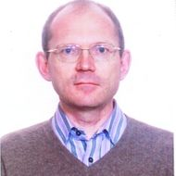
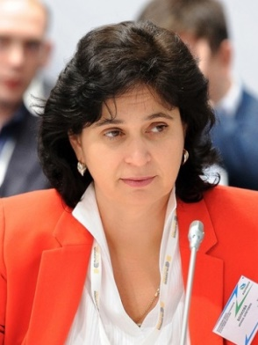
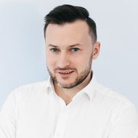
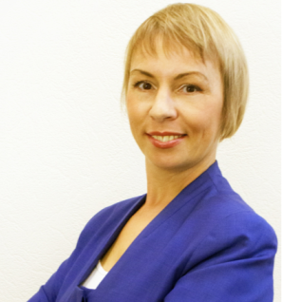
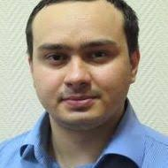
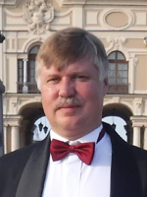
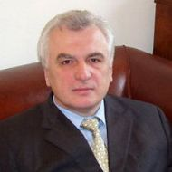
Преподаватели
Департамент мировой экономики
Магистерская программа «Мировая экономика»
Мировой энергосырьевой сектор
Волкова Ирина Олеговна, д.э.н., профессор, член рабочей группы Энерджинет НТИ, заместитель директора Института экономики и регулирования инфраструктурных отраслей
Сергей Юрьевич Ковалев, PhD Indiana University, доцент департамента мировой экономики НИУ ВШЭ, научный сотрудник Института экономики СО РАН
Илья Алексеевич Долматов, к.э.н., директор Института проблем ценообразования и регулирования естественных монополий НИУ ВШЭ
Вукович Наталья Анатольевна, к.э.н., доцент департамента мировой экономики НИУ ВШЭ, приглашенный профессор Академии банковского дела Белграда (Сербия)
Михаил Владимирович Синицын, преподаватель департамента мировой экономики, ученый секретарь и научный сотрудник Центра энергетических исследований ИМЭМО РАН
Криворотов Андрей Константинович, к.э.н., доцент МГИМО
Владимир Леонидович Уланов, д.э.н., профессор департамента мировой экономики НИУ ВШЭ

Slide 21
Краткосрочные:
Департамент мировой экономики
Магистерская программа «Мировая экономика»
Стажировки
Зарубежные летние и зимние школы по экономике (до двух недель): обучение или практика в сочетании с культурной программой.
Долгосрочные:
Учебные стажировки в ведущих зарубежных университетах (один семестр): возможность выбора из более 30 университетов мира, в том числе Великобритании, Германии, Италии, Бразилии, Китая, Южной Кореи, и др.
Kiel Institute for the World Economy (Германия)
Kent University (Великобритания)
University of Parma (Италия)
Maastricht University (Нидерланды)
University of Hong Kong (Китай)
Seoul National University (Южная Корея)

Slide 22
Наши проекты
Департамент мировой экономики
Магистерская программа «Мировая экономика»
Проекты
Очерки социально-экономического анализа департамента мировой экономики
https://wec.hse.ru/essay
Шок пандемии: перестройка личного потребления и образа жизни населения в ходе пандемии и рецессии
https://wec.hse.ru/lifestyle
Научные семинары по мировой экономике с профессором Леонидом Григорьевым
https://wec.hse.ru/ressem

Slide 23
Научная работа
Департамент мировой экономики
Магистерская программа «Мировая экономика»
Научная работа
Учебники:
Мировая экономика в эпоху больших потрясений / ред. Григорьева Л.М., Курдина А.А., Макарова И.А. – 2022
Мировая экономика в начале XXI века / под ред. Григорьева Л.М. – Москва, 2013.
Статьи/главы (2021-2022):
Grigoryev L.M., Medzhidova D.D. Energy Transition in the Baltic Sea Region: A Controversial Role of LNG? / In: The Future of Energy Consumption, Security and Natural Gas: LNG in the Baltic Sea region. Palgrave Macmillan, 2022. Ch. 3. P. 61-91.
Grigoryev L.M., Morozkina A.K. Pandemic shock and recession: the adequacy of anti-crisis measures and the role of development assistance. In COVID-19 and Foreign Aid, Eds: Jakupec V., Kelly M., de Percy M., Routledge, 344 P.
Рыжков В. А., Крюков В. А. Сибирь как опора России / Россия в глобальной политике. 2022. Т. 20. № 1. С. 108-128.
Krukov V.A., Tokarev A. Spatial trends of innovation in the Russian oil and gas sector: What does patent activity in Siberia and the Arctic reflect? Regional Science Policy & practice. 2022. Vol. 14. No 1. P. 127-146
Chulok A. Applying blended foresight methods for revealing incentives and future strategies of key national innovation system players / Engineering Management in Production and Services. 2021. Vol. 13. No. 4. P. 160-173.
Полный список: https://wec.hse.ru/publications/

Slide 24
Дополнительная информация и контакты
Департамент мировой экономики
Магистерская программа «Мировая экономика»
Контакты
Сайт магистерской ОП «Мировая экономика»
https://www.hse.ru/ma/we/
Менеджер магистерской ОП «Мировая экономика»:
Яновская Наталия Глебовна
nyanovskaya@hse.ru
Заместитель академического руководителя:
Морозкина Александра Константиновна
akmorozkina@hse.ru

